Slide 1
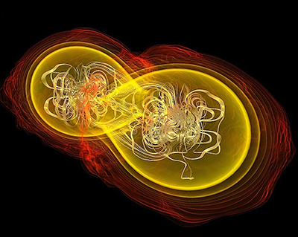
Fusion de deux étoiles à neutrons et kilonova:
L’ère de l’astronomie multi-messager

Slide 2
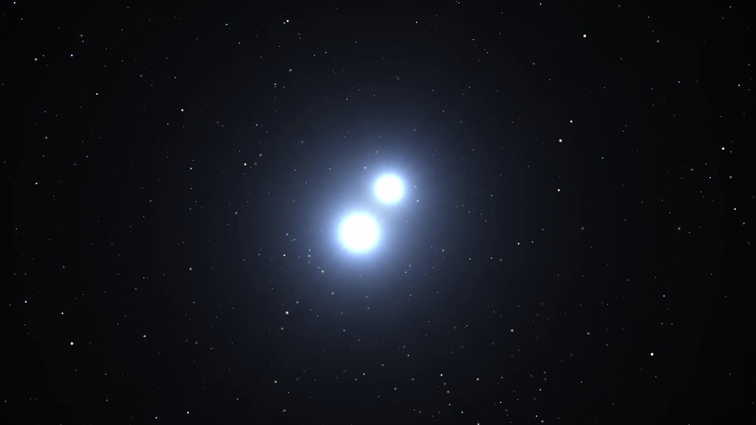

Slide 3
The “Big Reveal”
Un sursaut gamma court GRB 170817A
Une onde gravitationnelle, GW170817, correspondant à la fusion de deux étoiles à neutrons
Un événement transitoire astronomique,
AT 2017gfo, compatible avec une kilonova
(nucléosynthèse d’éléments lourds)

Slide 4
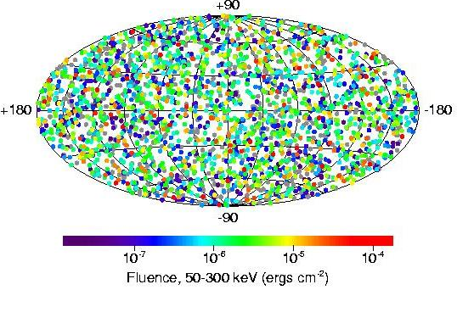
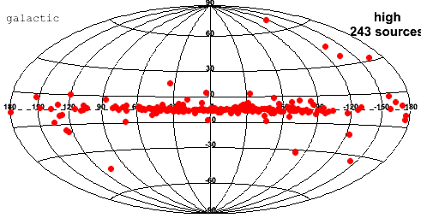

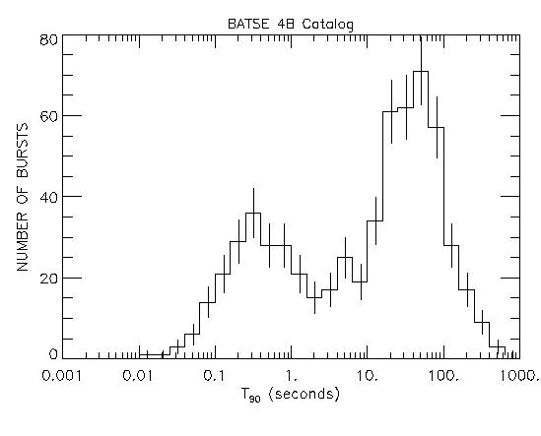
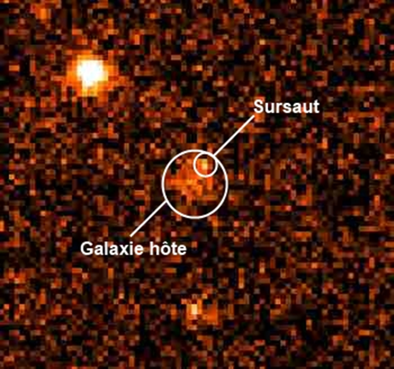

Sursauts gamma
longs
courts
Découverts en 1967, «révélés » en 1973
‘prompt’: 100 ms-100 s (sous structure ms)
‘rémanence’: quelques jours
1ère mesure de distance: 1997 pour un GRB long,
2005 pour un GRB court

Slide 5
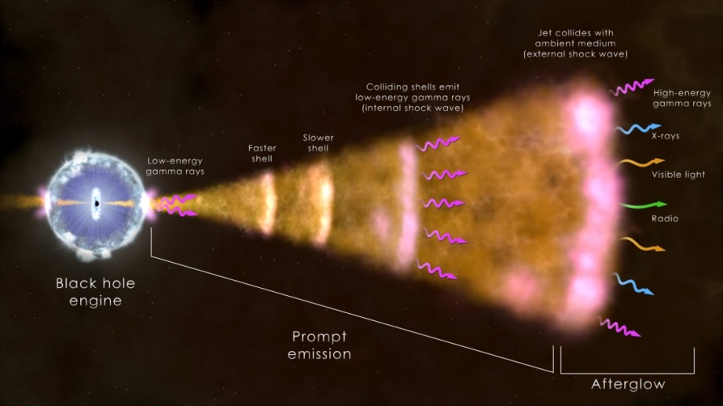
Sursauts gamma
‘prompt’: 100 ms-100 s (sous structure ms)
‘rémanence’: quelques jours
20% avec z>5, z_{max}=8.3
Explosions les plus puissantes connues
E_{iso}=10⁵³-10⁵⁵ erg (1 M_{ʘ}= 2x10⁵⁴ erg)
Naissance d’un trou noir - Jet avec Γ∼100−1000

Slide 6
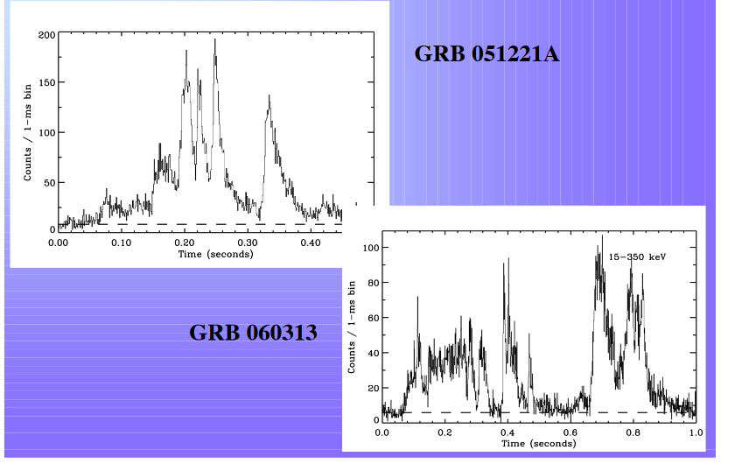
Sursauts gamma courts
Grande diversité de comportments
« Quand on a vu un sursaut gamma, on a vu un sursaut gamma... »

Slide 7
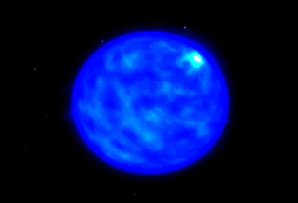
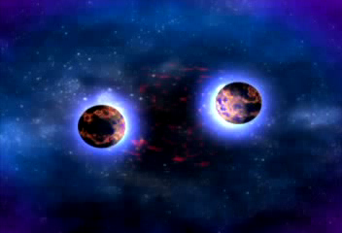
Sursauts gamma: longs vs. courts
 | Long GRBs | Short GRBs
Duration | T>2s | T<2s
Distance | <z>=2.3 | <z>=0.6
Prompt + Afterglow | brighter | fainter
Location | Star-formation regions | Outer regions
Associated with SN | yes | no

Slide 8
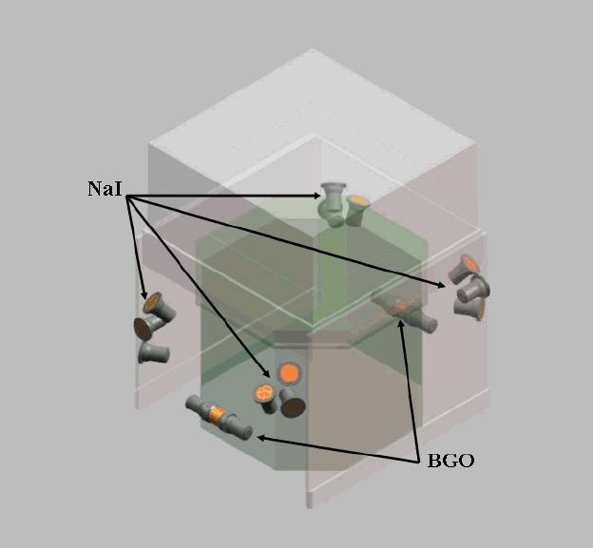
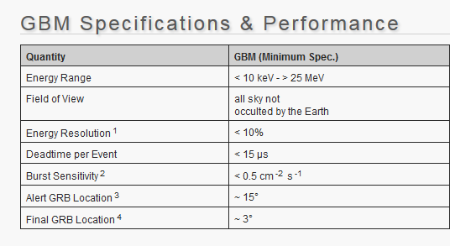
The Gamma-ray Burst Monitor (GBM)
onboard Fermi
~ 300 short GRBs
(5x fewer than long GRBs)
30% of GRBs have measured
redshifts

Slide 9
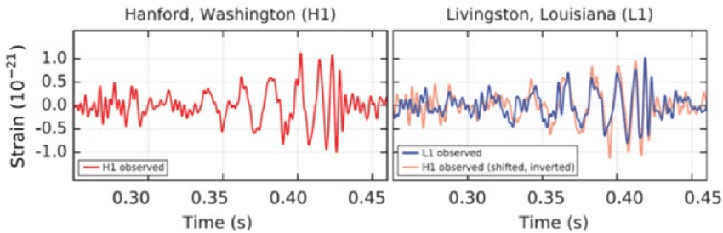
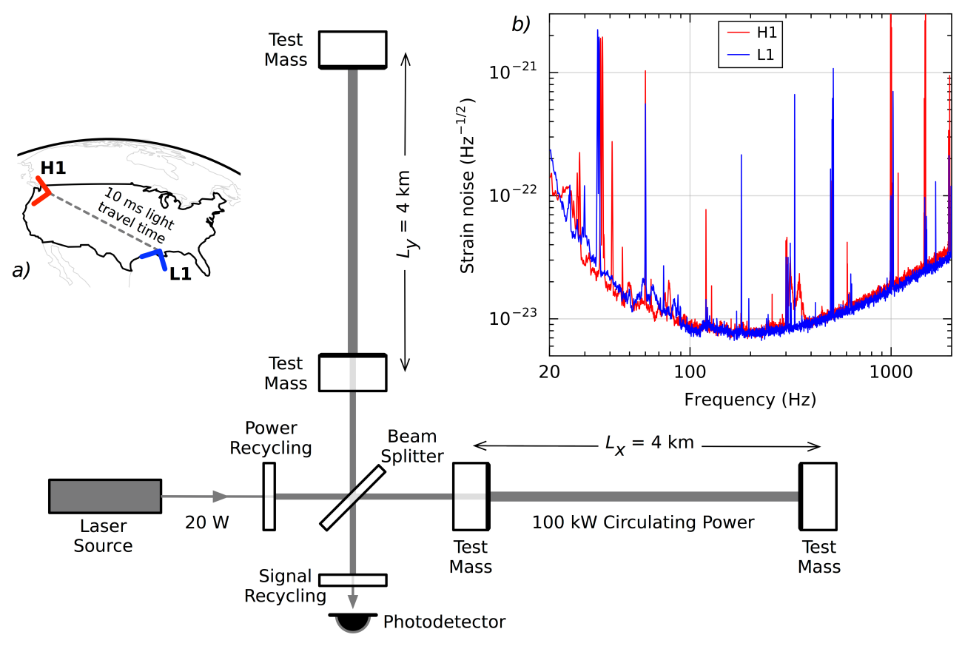
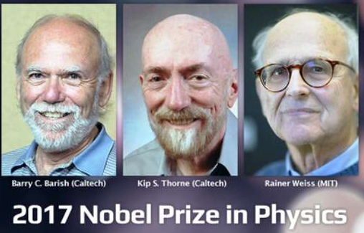
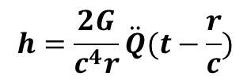
GW150914
$$h=\frac{2G}{c^{4}r}\ddot{Q}(t−\frac{r}{c})$$
Fusion of two ~30 M_{ʘ} black holes
Error region ~600 deg²

Slide 10
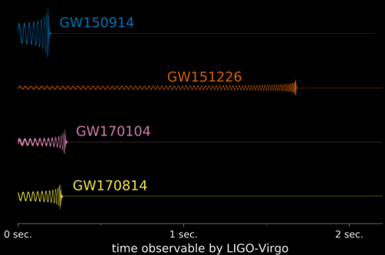
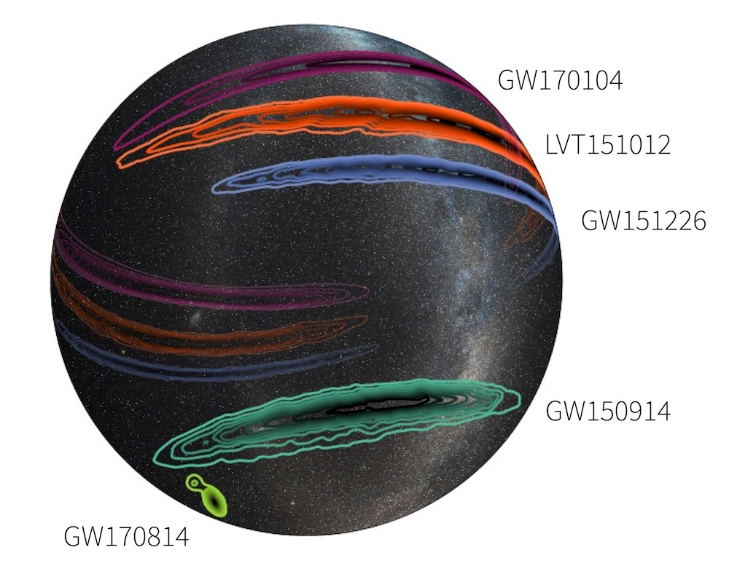
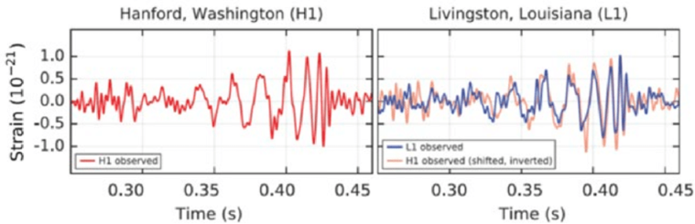
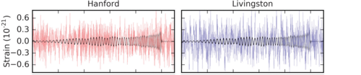
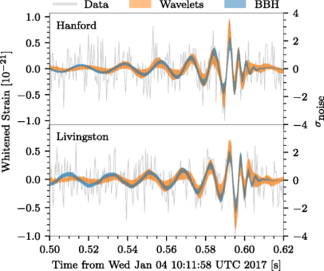
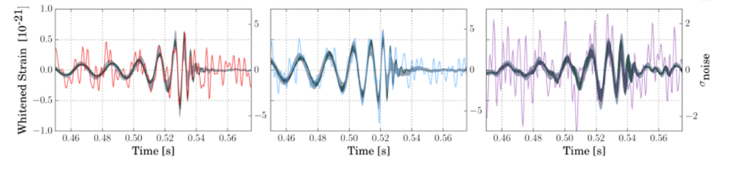
4 événements de fusions de trous noirs
O2: 30 Nov. 2016-25 Aout 2017
Name | Duration | Distance (Mpc) | M₁ (M_{ʘ}) | M₂ (M_{ʘ}) | E_{emit.} (M_{ʘ} c²)
GW150914 | 0.2 s | 410 | 36 | 29 | 3
GW151226 | 1.6 s | 440 | 14.7 | 7.5 | 1
GW170104 | 0.3 s | 880 | 31.2 | 19.4 | 2
GW170814 | 0.3 s | 540 | 30.5 | 25.3 | 2.7

Slide 11
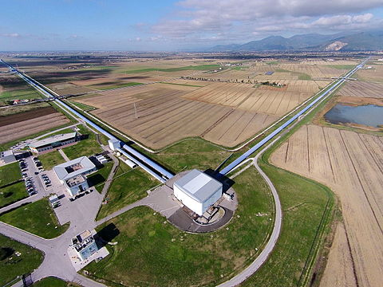

GW170814 (1er avec Virgo)
O2: 30 Nov. 2016-25 Aout 2017. Virgo opérationnel à partir du 1er Aout 2017.
Sensitivité au « NS-NS merger » LIGO 70 Mpc (design: 200 Mpc), VIRGO ~40 Mpc
(design 130 Mpc )

Slide 12
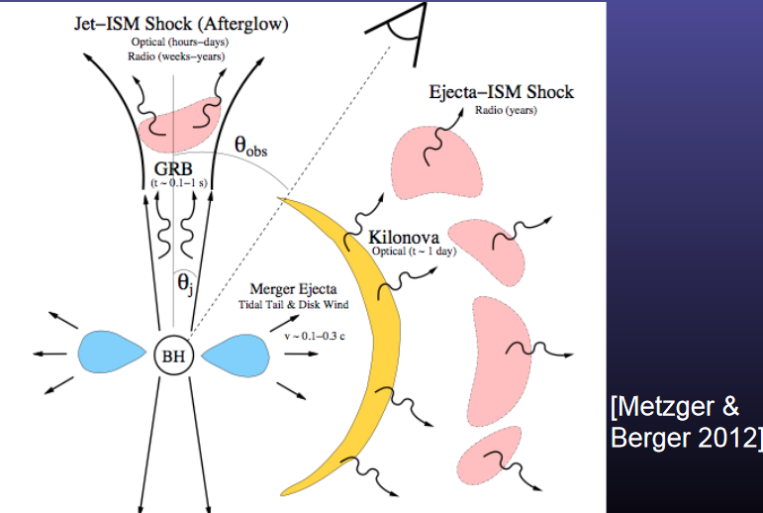
« kilonova »
« Kilonova »: 1000 x plus lumineux qu’une nova

Slide 13
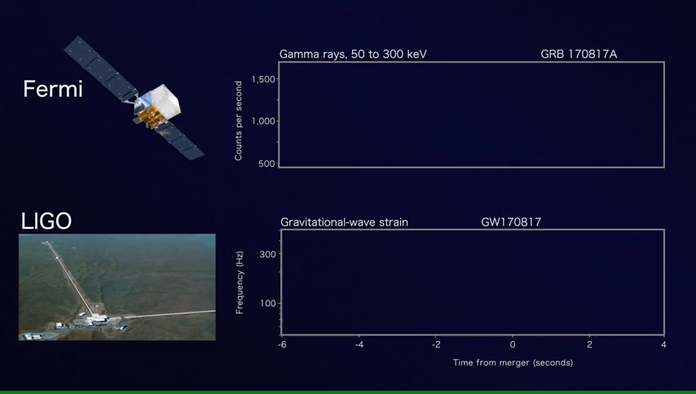
GRB 170817A/GW 170817

Slide 14

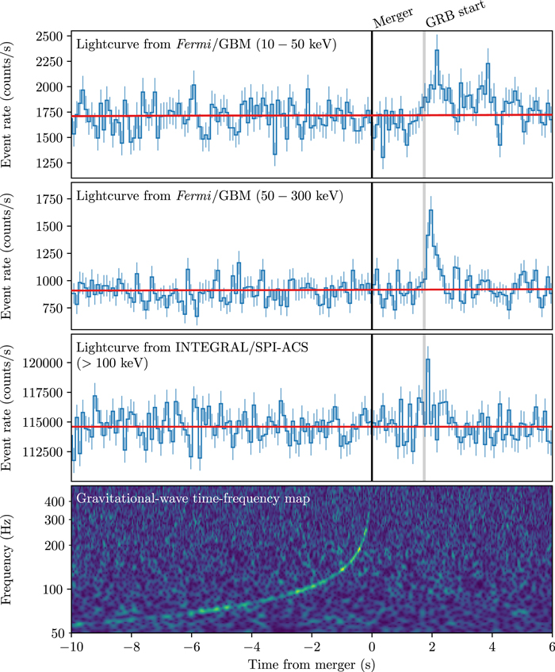

Slide 15
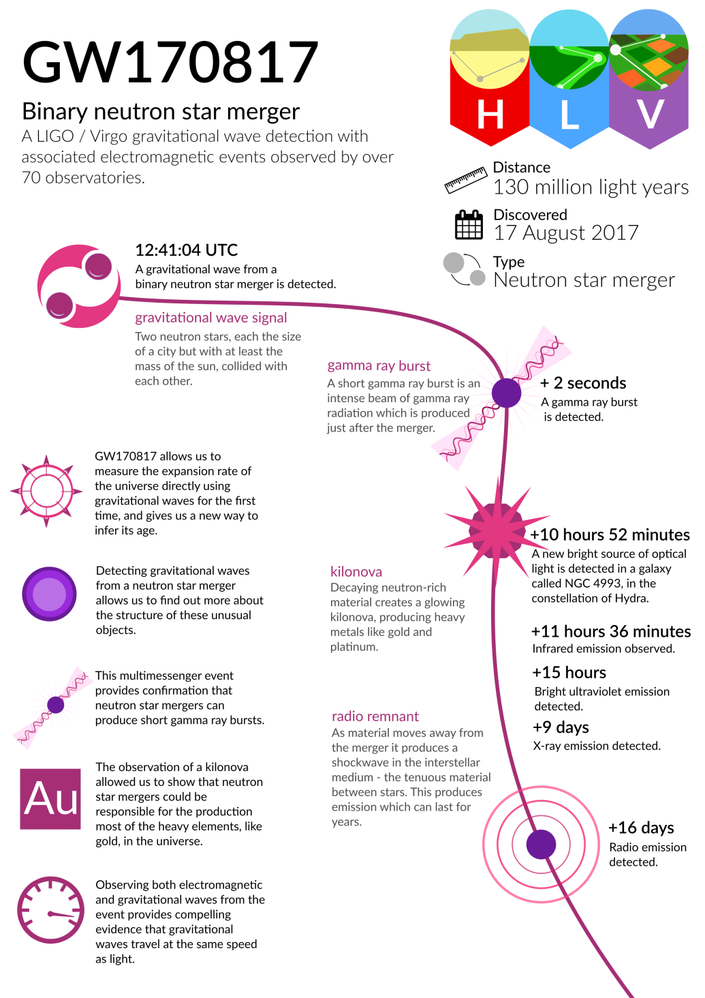
Timeline
GBM: GCN issued 14s after detection.
LIGO: detection +7 min, GCN+27 min
GCN coincidence: +40 min
GW sky map: +6H15
(GCN: Gamma-rayCoordinates Network)

Slide 16
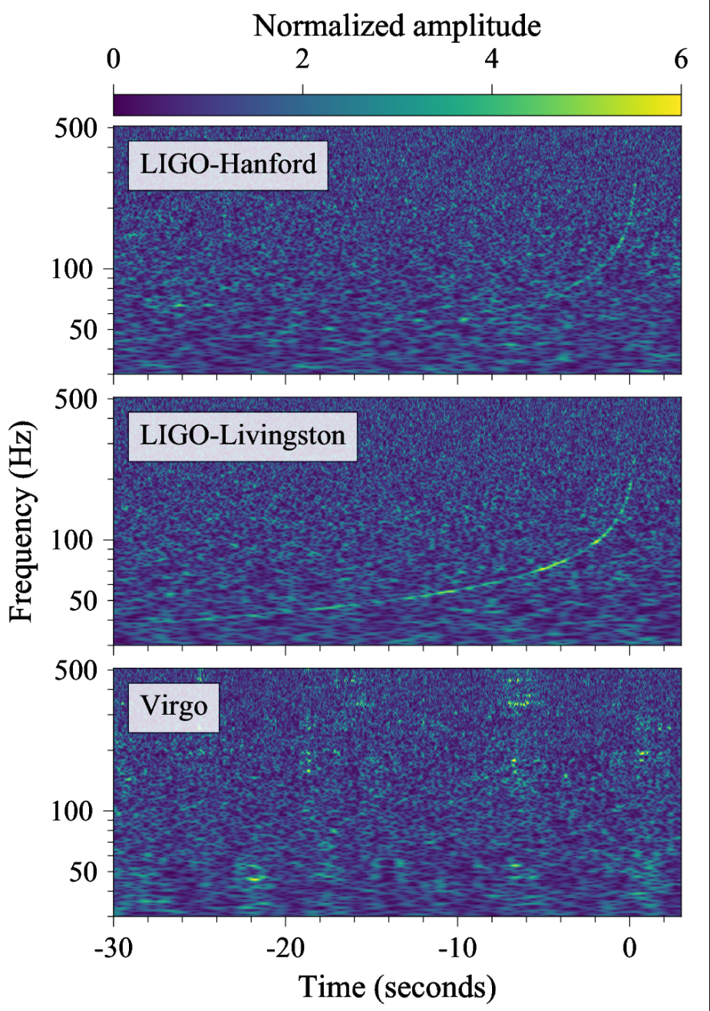
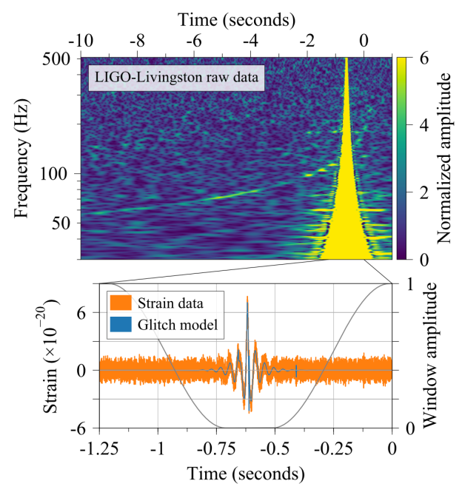
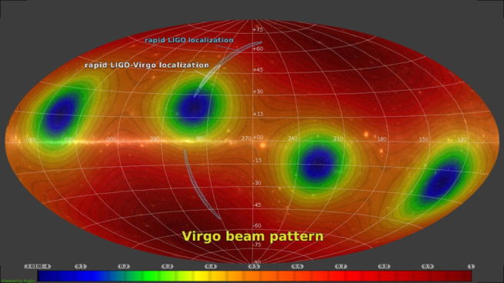
GW170817
« glitch »
S/N=32.4, T~ 60s, environ 3000 cycles
M₁=1.36-1.60 M_{ʘ} , M₂=1.17-1.74 M_{ʘ}, M_{T}=2.74 M_{ʘ}
d=40 Mpc (z=0.008), E_{GW}> 0.025 M_{ʘ}

Slide 17
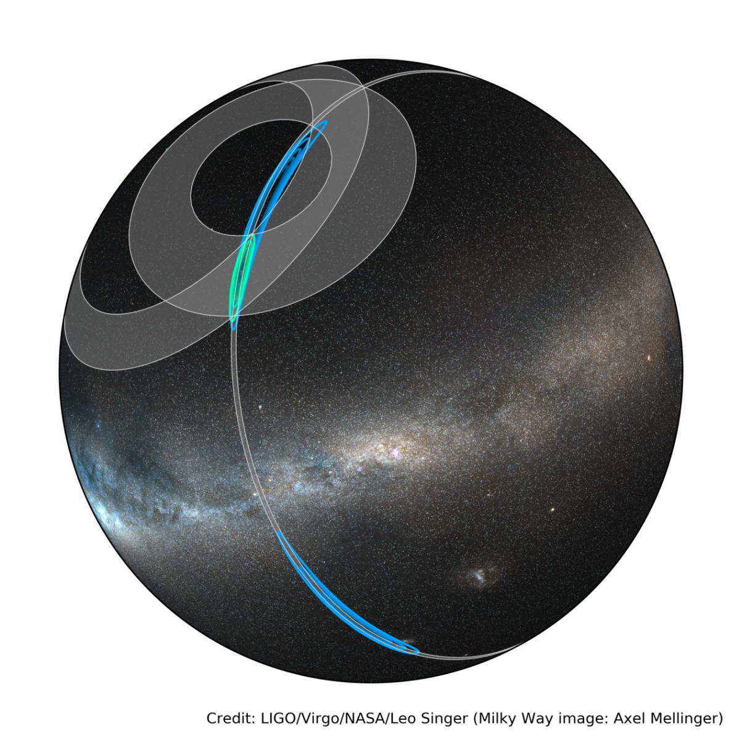
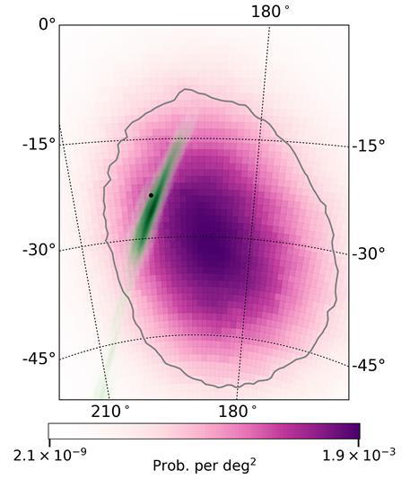
Error regions
LIGO/Virgo: 30 deg.² GBM 1100 deg.²

Slide 18
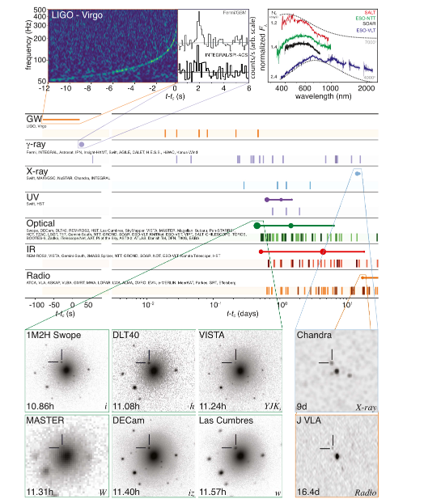
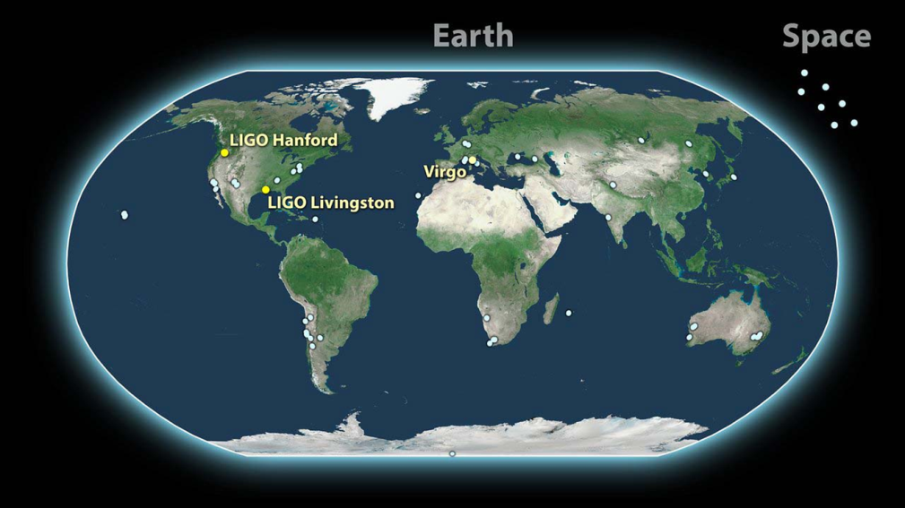
MW follow-up
GMB: GCN issued 14s after detection.
LIGO: detection +7 min, GCN+27 min
GCN coincidence: +40min
GW sky map: +6H15
(GCN: Gamma-rayCoordinates Network)
MW paper: 2500 authors, 950 inst.
+neutrinos & UHECRs

Slide 19
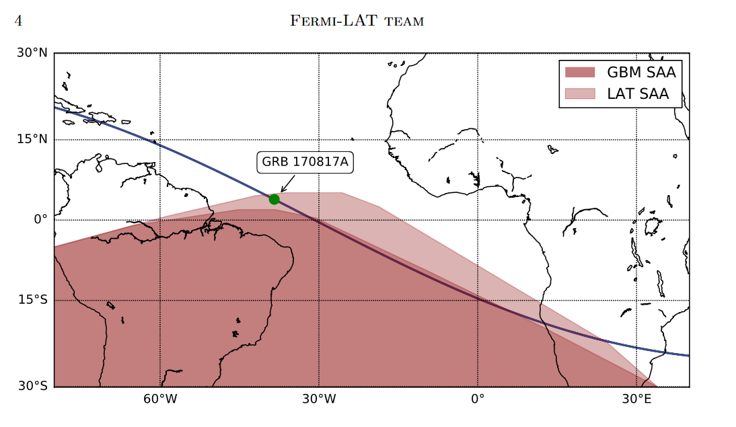
Fermi

Slide 20
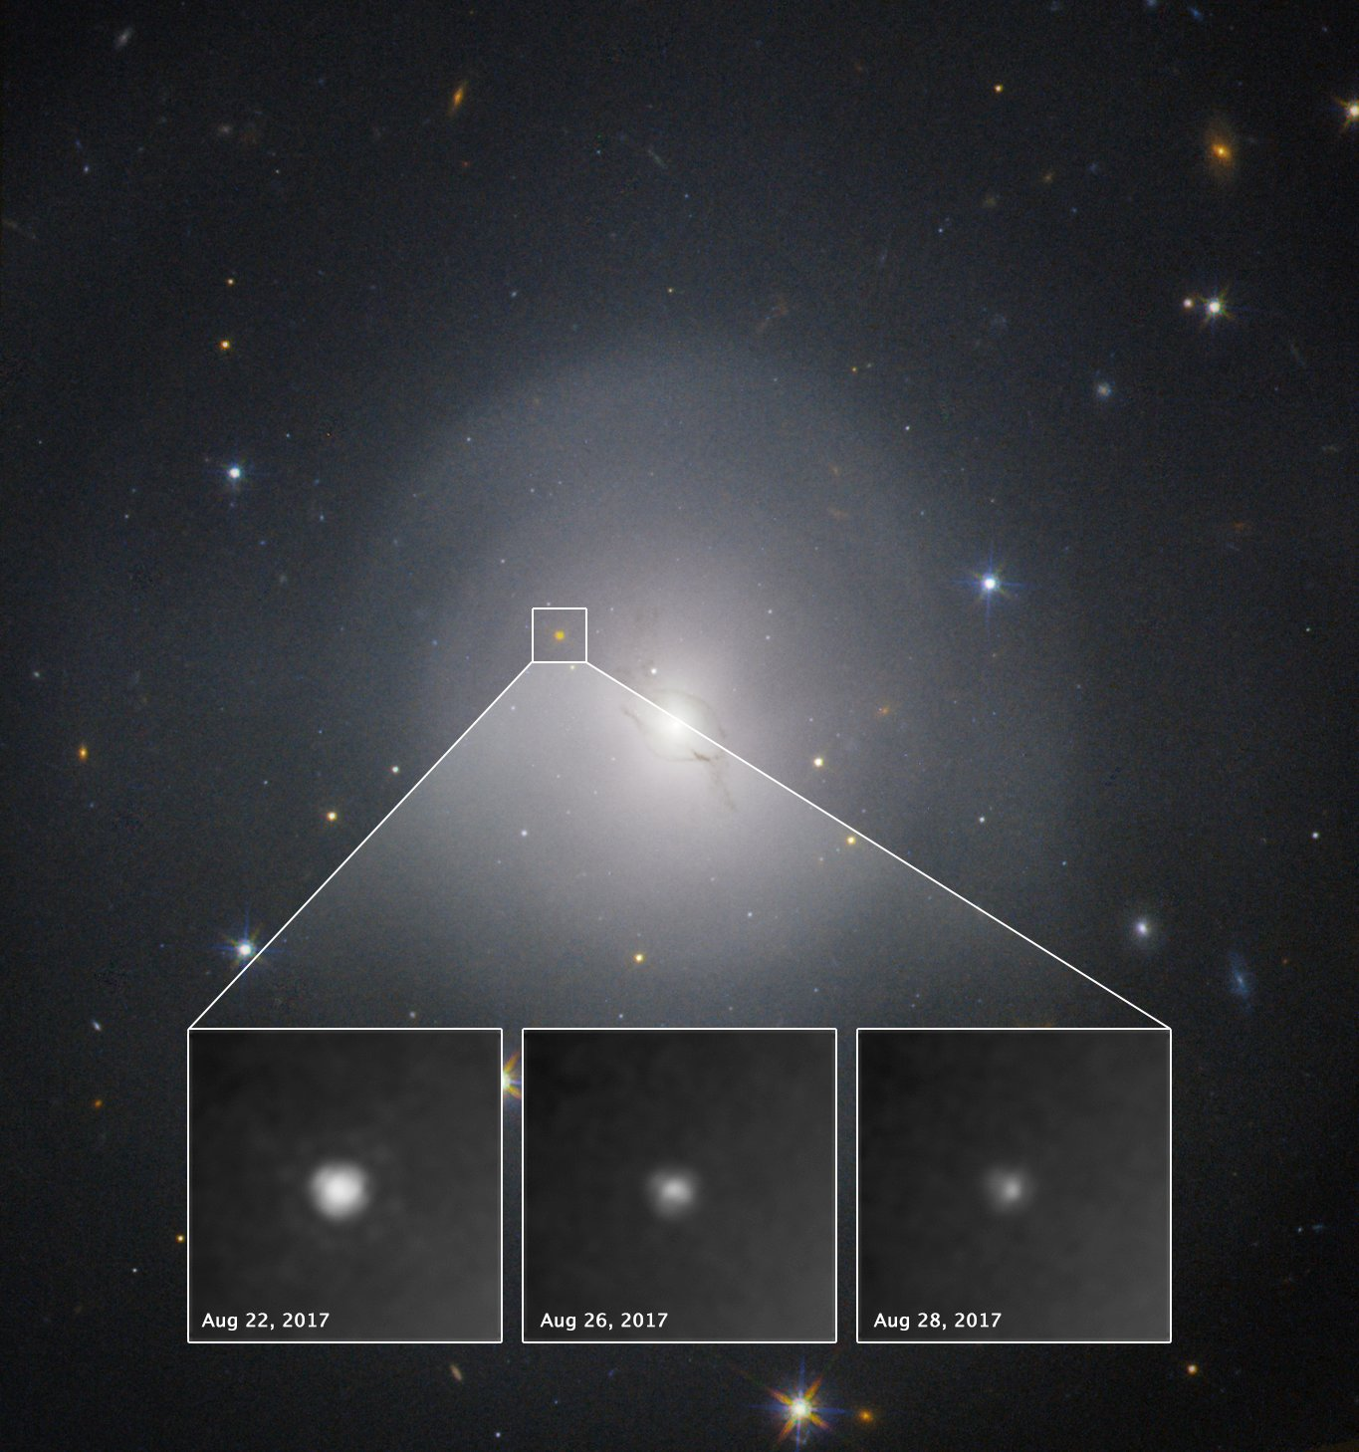
Astronomical transient
in NGC 4993
Transient in NGC 4993 (Hydra, d=40 Mpc) , 1M2H group, Swope Telescope in Chili

Slide 21
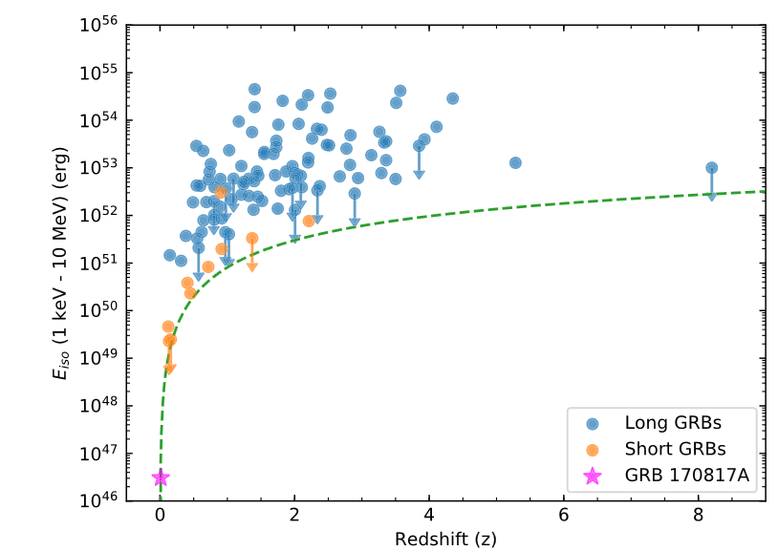
GRB 170817A
Jet vu à grand angle( « hors-axe »): compatible avec pas d’émission rémanente (« afterglow »)
en gamma, retardée en x et radio (« orpheline »). Θ~23°

Slide 22
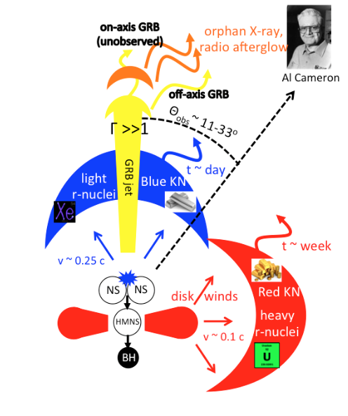
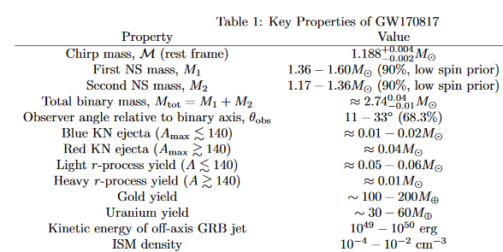
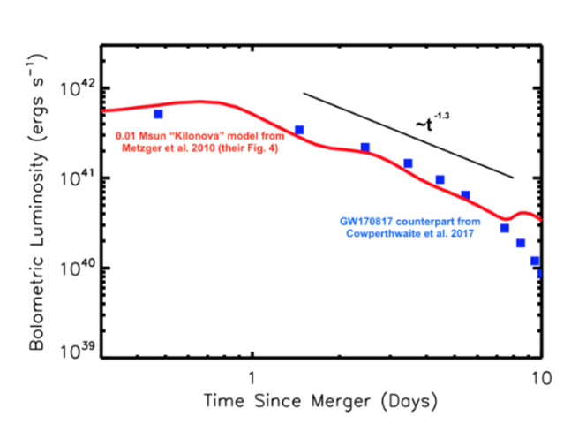
Interpretation
Metzger arXiv 1710.05931
Expected rate in O3: 6-120/y

Slide 23
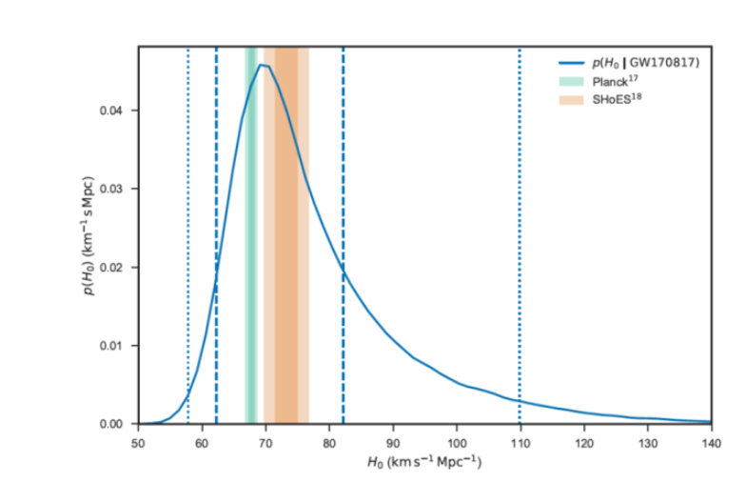
Autre physique
Nouvelle détermination de la
constante de Hubble
Equation d ’état de la matière nucléaire
  Effets de marée
  Résidu de la fusion: étoile à neutrons
  hypermassive métastable?
  contrainte sur le rayon d’une étoile à neutron: R _{1.6 Mʘ}< 10.7 km
Différence de vitesse propagation Lumière vs. Gravitation <10 ⁻¹⁵

Slide 24
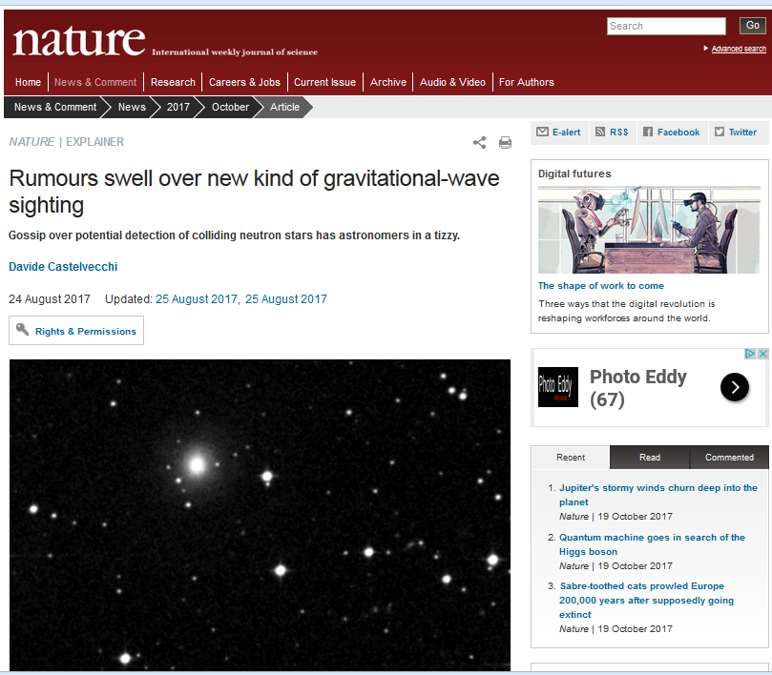
Rumeurs & fuites…

Slide 25
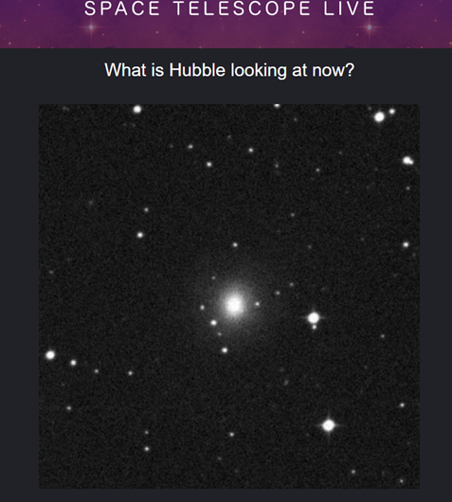
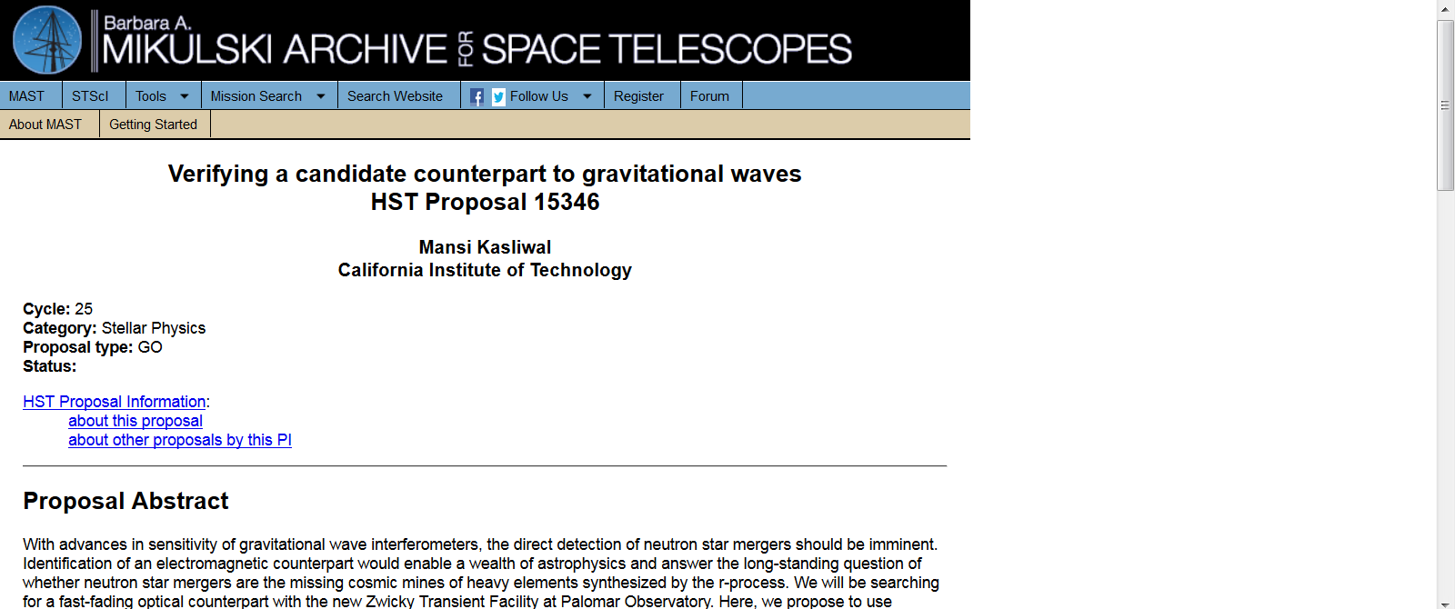
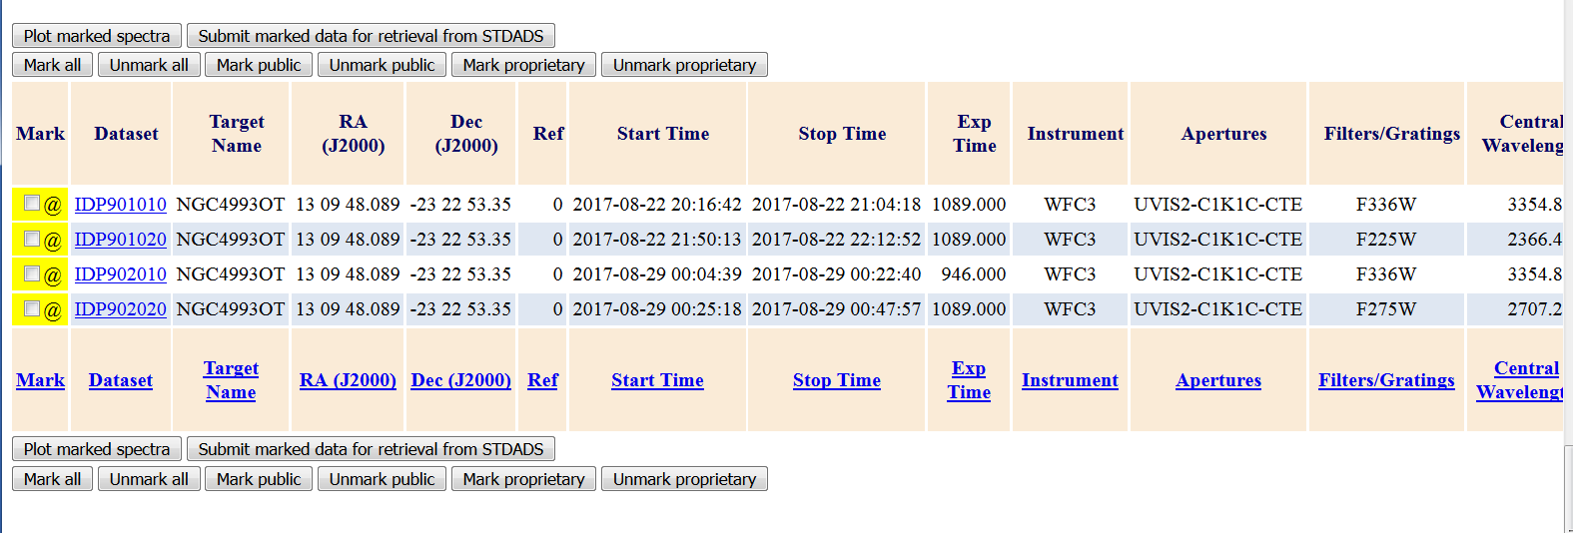

Slide 26
Conclusion
L’événement du 17 Août 2017 marque le début de l’ère de l’astronomie multi-messager.
Il confirme magistralement les scénarios imaginés au cours des ans concernant la nature des sursauts gamma-courts et la nucléosynthèse par processus-r dans les kilonovas.
Beaucoup de telles détections sont attendues dans le futur. Pour un premier événement, sa richesse a été extraordinaire.

